Slide 1


语文
人教·三年级（上册）

Slide 2
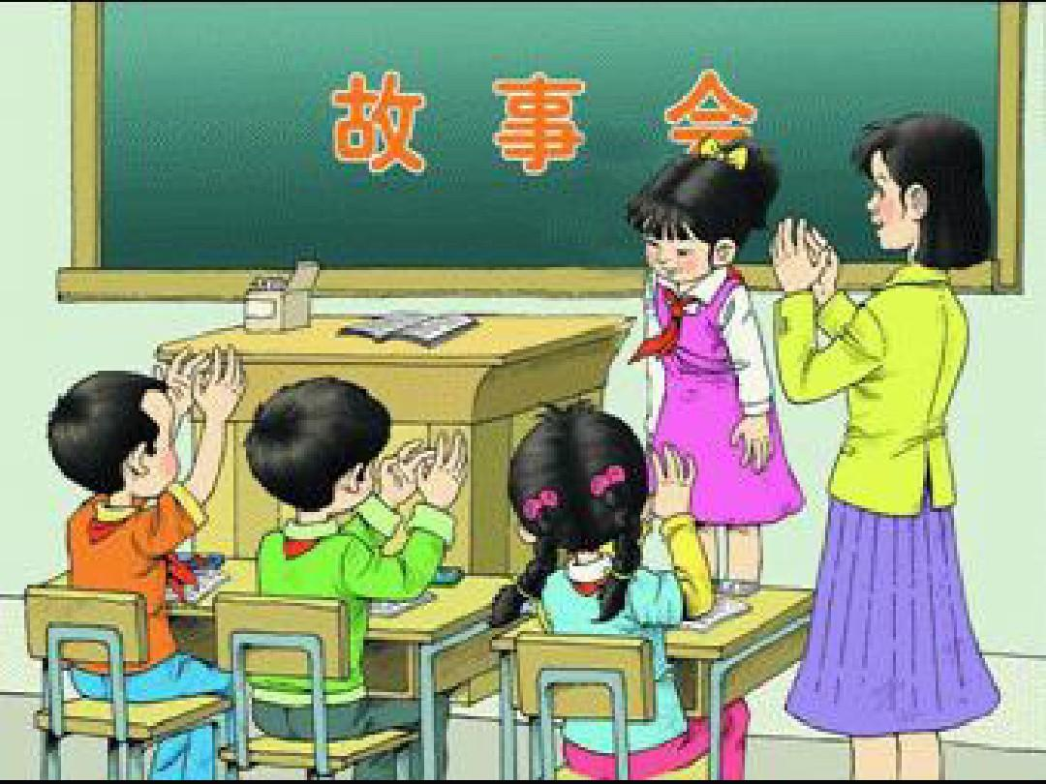
25.
掌声
董保纲

Slide 3
教学目标：
1.认识“默、落、姿”等13个生字，学会“掌、班、默”等11个生字，认识2个多音字“落、调”，理解相关词语的意思。
2.正确、流利、有感情的朗读课文。

Slide 4

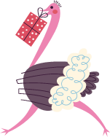
教学目标：
3.学会在默读思考的基础上理解课文的主要内容，体会掌声给予英子的力量以及英子在掌声前后的心理变化过程，懂得人与人之间需要关爱、鼓励、尊重的道理。

Slide 5


新课导入
听一听歌曲《掌声响起来》，说一说掌声有什么作用。

Slide 6

会认的字
mò
lào
zī
shì
tóu
diào
默
落
姿
势
投
调

Slide 8

会写的字
左右结构
bān
mò
tuǐ
lún
tóu
diào
yáo
班
默
腿
轮
投
调
摇

Slide 9
会写的字
上下结构
zhǎng
huàng
liè
yǒng
掌
晃
烈
勇

Slide 10

词语积累
mò
jí
tóu
zī shì
默默
残疾
投球
姿势
kuàng
liè
shù
pǔ
情况
热烈
讲述
普通
yōu
zhèn
lì
lián
忧郁
镇定
鼓励
联欢会

Slide 11

词语解释
【注视】集中注意地看。
【骤然】突然，忽然。
【忧郁】忧伤郁结；忧虑烦闷。
【鼓励】激发，勉励，使振作起来。
【轮流】依照次序一个接替一个，周而复始。
【镇定】遇到紧急情况不慌乱、不慌张。
文中是“稳定”的意思。
【歧视】指不平等地看待。

Slide 12






多音字组词
落：[lào] 落枕
[là]落下
调：[diào]调动
[luō]大大落
[tiáo]空调
[luò]落叶

Slide 13


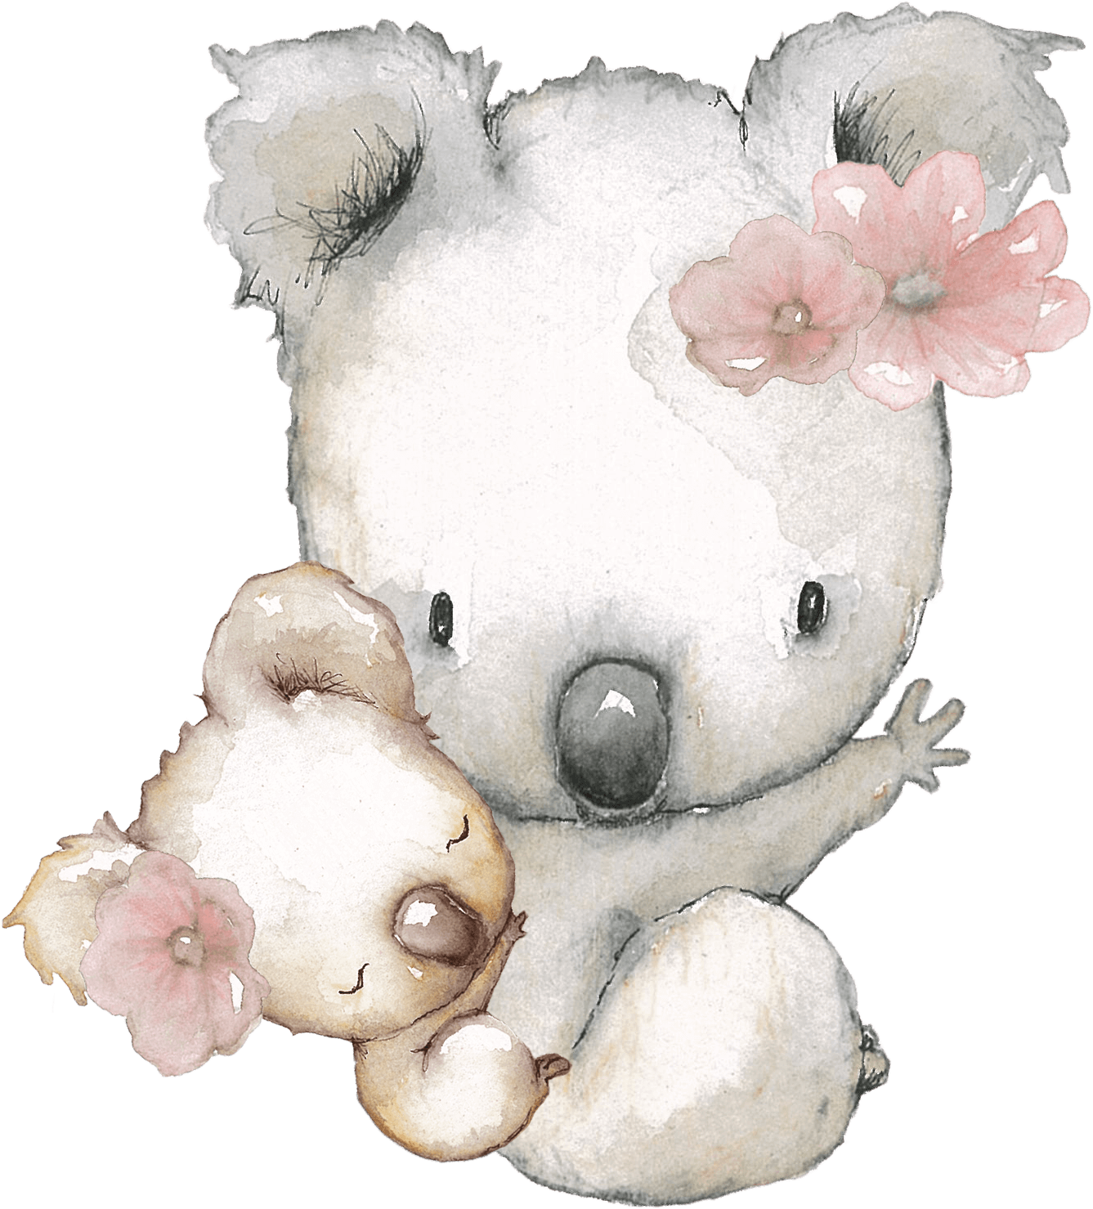
形似字组词
烈：[liè]烈士
列：[liè]列队
摇：[yáo]摇晃
遥：[yáo]遥远

Slide 14
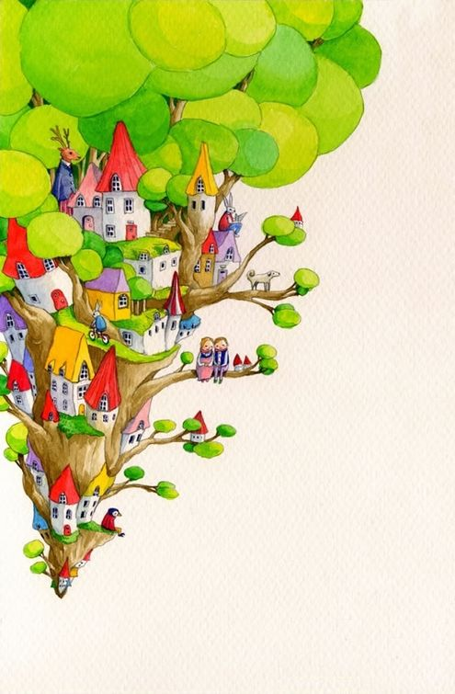

脉络梳理
1.大声朗读课文，借助拼音读准字音，读
通句子。
2.分自然段朗读课文，同时想一想故事主要写了什么内容。
3.再读课文，理清文章脉络，想一想每个自然段写了什么。

Slide 15

脉络梳理
第一部分（第1自然段）：写英子因为腿脚有残疾感到
非常自卑。
请在此处添加详细描述文本，尽量与标题文本语言风格相符合，语言描述尽量简洁生动。请在此处添加详细描述文本，尽量与标题文本语言风格相符合，语言描述尽量简洁生动。
第二部分（第2、3自然段）：写英子上台讲故事，同学们用掌声给予她鼓励和肯定。
第三部分（第4自然段）：写英子从那以后开始变得自信开朗起来。
第四部分（第5自然段）：写掌声让英子鼓起了微笑面对生活的勇气。

Slide 16

课文赏析
1.故事中的英子刚开始是一个怎样的女孩呢？认真朗读课文第1自然段，看看英子给自己留下了怎样的印象？

Slide 17
英子刚开始是一个怎样的女孩呢？
答：是一个自文静、 胆小、自卑、 忧郁的女孩。
从哪里可以看出来？
总是默默的坐在教室的一角。上课前，她早早地就来到教室，下课后，她又总是最后一个离开。

Slide 18
课文赏析
2.再读一读第四自然段，说一说英子给你留下了怎样的印象。

Slide 19
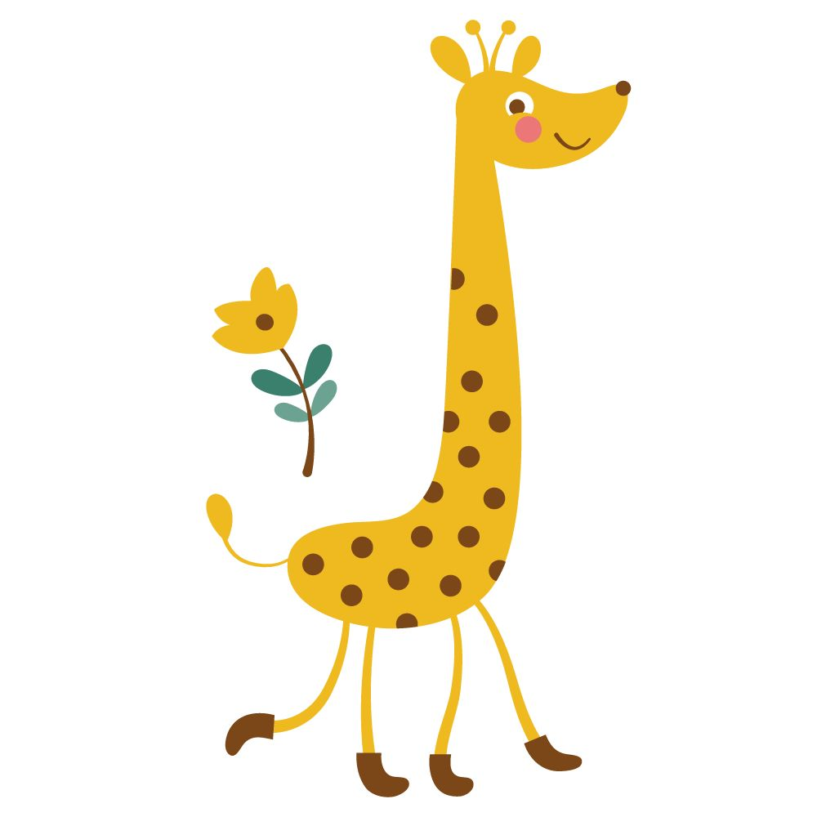
那以后，英子就像变了一个人似的，不再像以前那么忧郁。她和同学们一起游戏说笑，甚至在一次联欢会上，还让同学们教她跳舞。
开朗 快乐 自信 乐于与人交往

Slide 20
课文赏析
2.英子为什么会由一个忧郁沉默的女孩变得自信开朗呢？朗读课文2、3自然段，从中寻找答案。

Slide 21

1.轮到英子的时候，全班同学的目光一起投向了那个角落，英子立刻把头低了下去。
小组讨论：英子为什么立刻
把头低了下去？
答：因为英子内心很自卑。

Slide 22

3.英子犹豫了一会儿，慢吞吞地站了起来，
眼圈红红的。
从这些词中你可以看出什么？体会英子复杂的心理变化。
“犹豫”“慢吞吞”是英子不愿意让人看到她走路的样子。“眼圈红红的”是英子觉得自尊心受到了伤害。

Slide 23
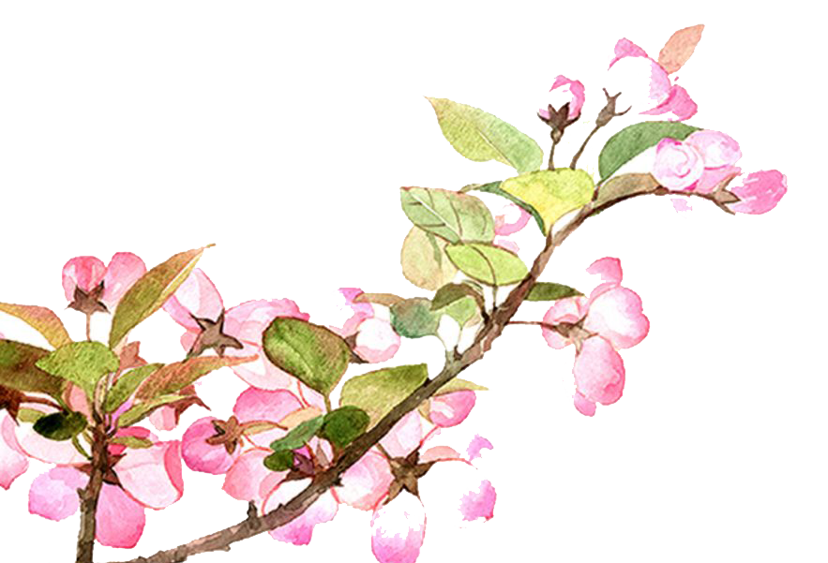
同学们一共给了英子几次掌声？
两次
请分别说说两处掌声的含义。
答：第一次掌声表现了同学们对英子的鼓励，以打消英子的紧张和自卑；
第二次掌声是同学们对英子普通话好、故事讲得好的表现给予的肯定。

Slide 24
课文赏析
2读最后一自然段，感受两次掌声对英子的影响。

Slide 25
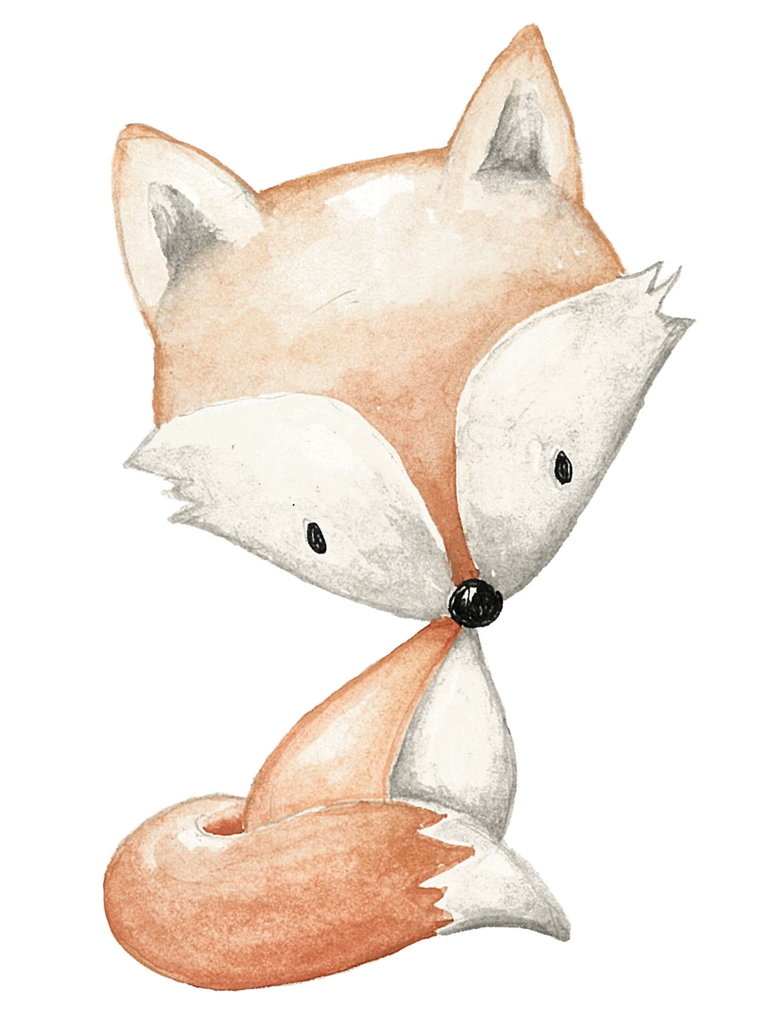
我永远不会忘记那掌声，因为它使我明白，同学们并没有歧视我。大家的掌声给了我极大的鼓励，使我鼓起勇气微笑着面对生活。

Slide 26
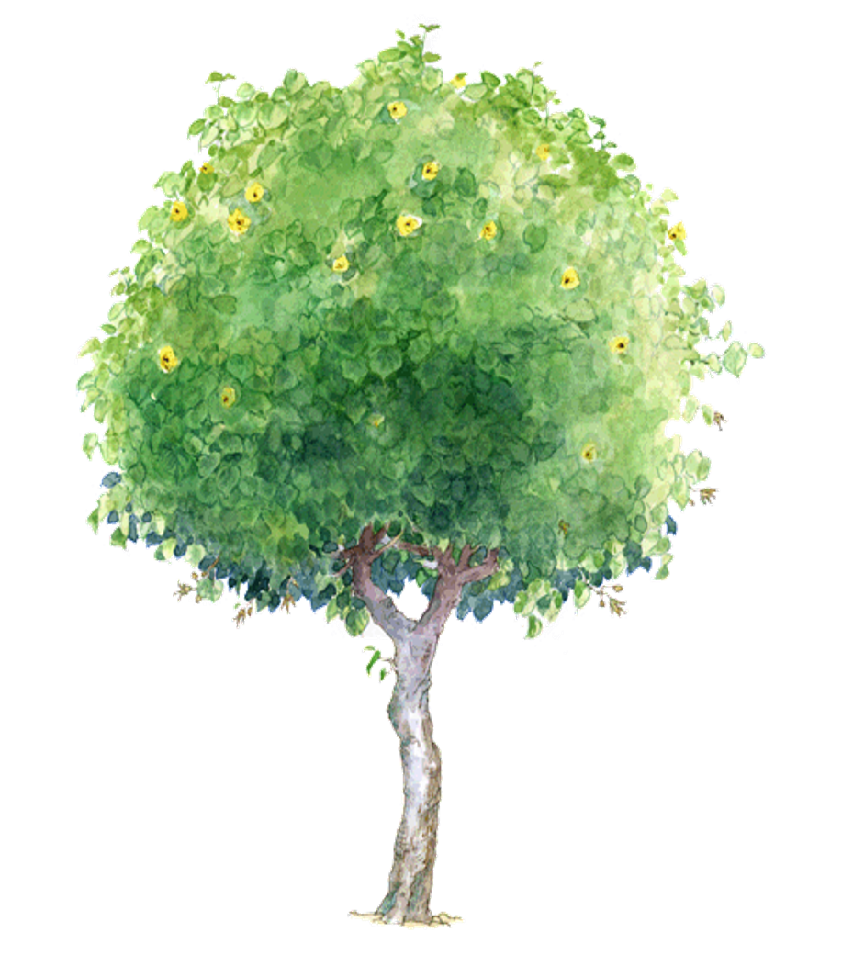
5.这篇文章给了我们什么启示？
答：掌声是对别人的尊重与肯定，生活中需要掌声，我们不要吝啬自己的掌声，要多给别人鼓励、肯定的掌声。

Slide 27

结构梳理
自卑、忧郁
微笑面对生活
第一次掌声
鼓励、信任
英子
第二次掌声
鼓励、赞扬
自信、开朗

Slide 28
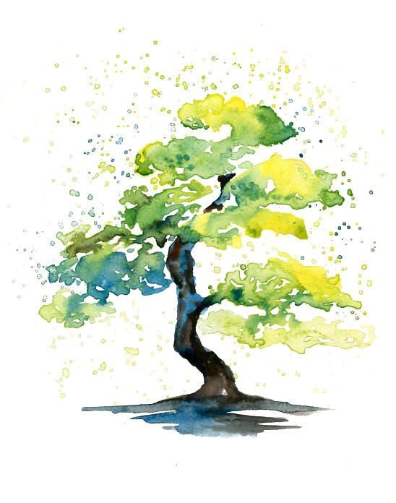
课后练习
默读课文，一边读一边想：英子前后有怎样的变化？为什么会有这样的变化？
答：英子刚开始很是个自卑、忧郁的女孩子，后来变得开朗、自信了。英子的变化是因为同学们的掌声让她得到了鼓励和勇气。

Slide 29
从下面的句子中你体会到英子怎样的心情？你还从课文的哪些地方体会到了英子心情的变化？画出来和同学交流。
英子犹豫了一会儿，慢吞吞地站了起来，眼圈红红的。在全班同学的注视下，她终于一摇一晃地走上了讲台。
英子很自卑，很紧张，担心自己被同学笑话。

Slide 30
英子向大家深深地鞠了一躬，然后，在掌声里一摇一晃地走下了讲台。
英子非常感激大家的掌声，非常感激大家对她的鼓励。

Slide 31
如果是英子自己来讲这个故事，她会怎样讲呢？从课文第2-4自然段中任选一段说一说。
示例（第4段）：自从在课堂上讲故事得到同学们掌声的鼓励后，我就明白大家并没有瞧不起我，所以我不再自卑，不再忧郁。我逐渐融入大家，开始积极参加活动，跟大家一起说笑游戏，甚至还在联欢会上请同学们教我跳舞。

Slide 32

谢谢 观看！

